Slide 1
Selenium
Selenium 2 WebDriver

Slide 2
Что такое Selenium?
Selenium — это набор инструментов для автоматизации тестирования веб-приложений, эмулирующий действия пользователя.

Slide 3



Selenium
Selenium IDE
Плагин для браузера Firefox
Selenium Server
Система для распределенного тестирования веб-приложений
Selenium WebDriver
Набор библиотек для различных языков программирования

Slide 4
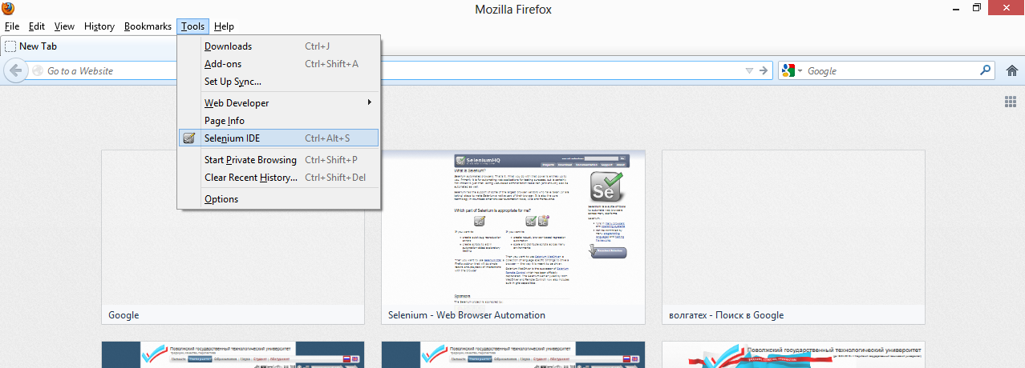
Selenium IDE

Slide 5
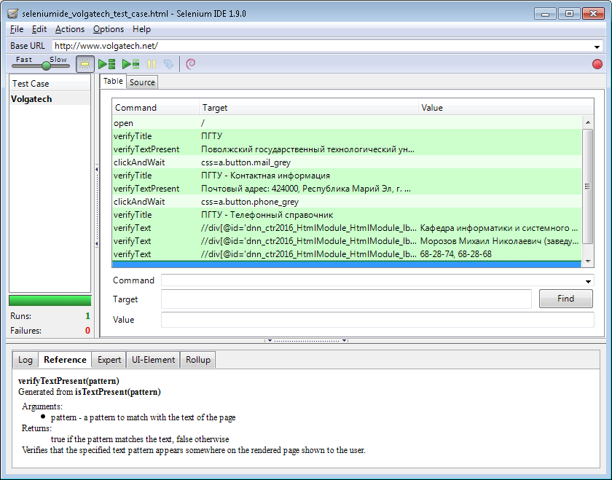
Selenium IDE

Slide 6
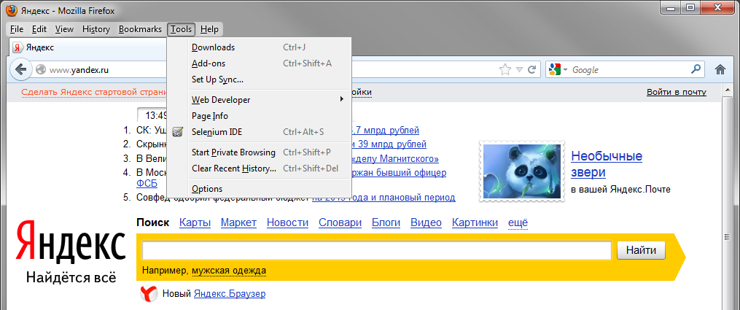
Самая простая автоматизация
Установить и запустить Selenium IDE

Slide 7
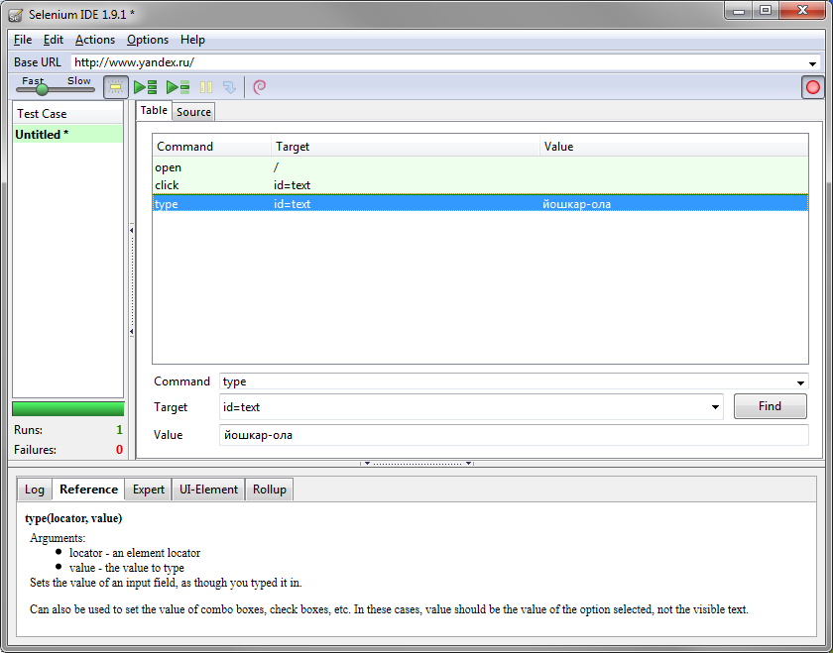
Самая простая автоматизация
Включить запись и выполнить нужные шаги в браузере
Запись включена

Slide 8
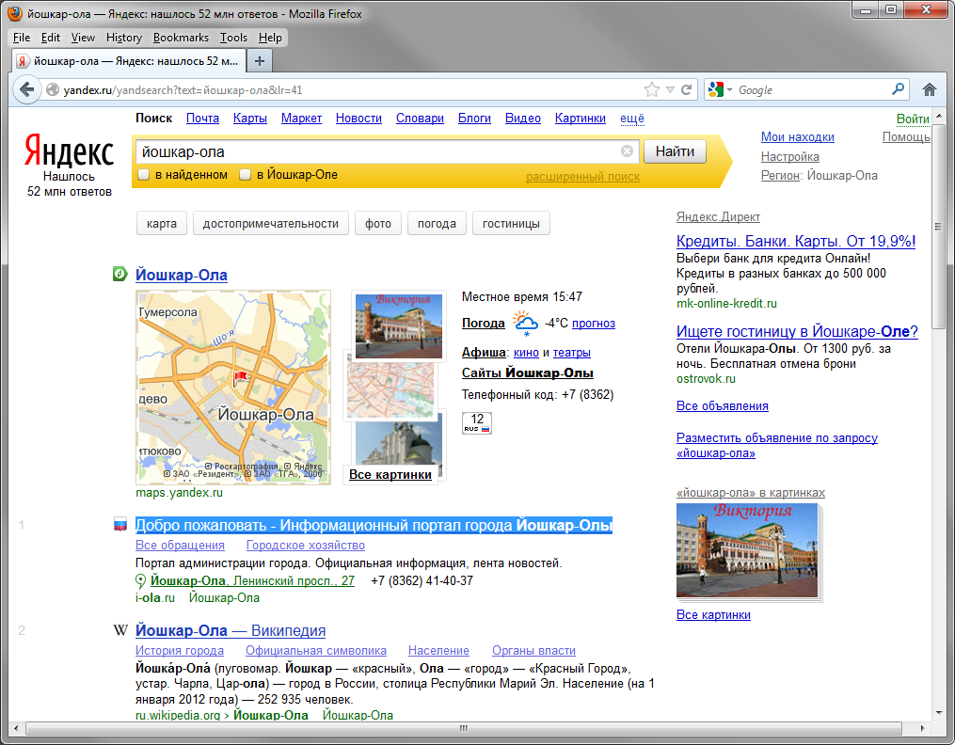
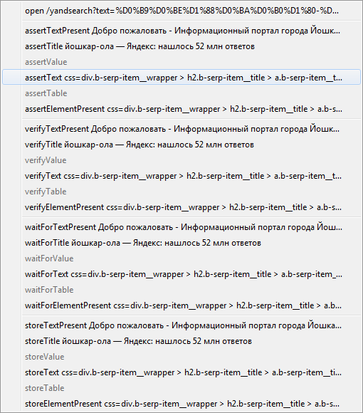
Самая простая автоматизация
Проверить выполнение определённых условий

Slide 9
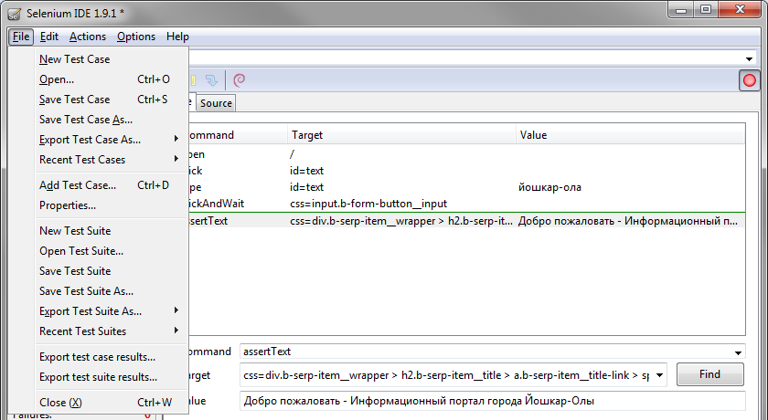
Самая простая автоматизация
Тест готов. Сохраняем его как тест-кейс.

Slide 10
WebDriver — автоматизация посложнее
WebDriver — интерфейс для взаимодействия программ/скриптов с браузером. Он не зависит от платформы и языка программирования. Для разных ЯП есть свои реализации.
WebDriver позволяет управлять браузером и определять его состояние. WD может использоваться для различных целей, но создавался именно как средство для автоматизированного тестирования веб-приложений.
Подробности — на сайте W3C

Slide 11
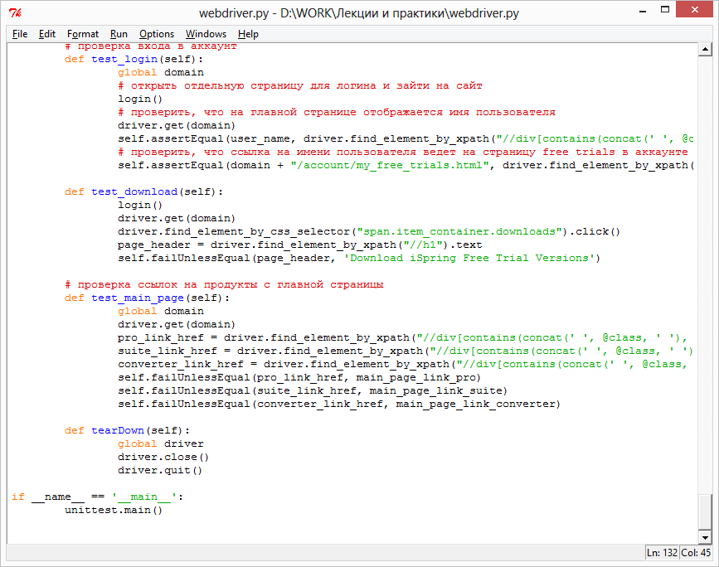
Selenium WebDriver
Python + PyUnit + Selenium WebDriver

Slide 12
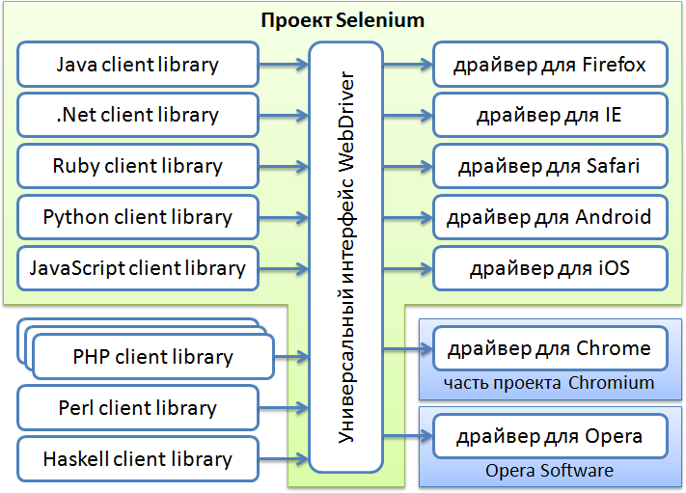

Slide 13
Selenium WebDriver
Browsers
HtmlUnit | WebDriver driver = new HtmlUnitDriver();
Firefox | WebDriver driver = new FirefoxDriver();
IE | WebDriver driver = new InternetExplorerDriver();
Opera | WebDriver driver = new OperaDriver();
Chrome | WebDriver driver = new ChromeDriver();
Languages
Java
C#
Python
Ruby
JavaScript
Есть неофициальные реализации для PHP и Perl

Slide 14
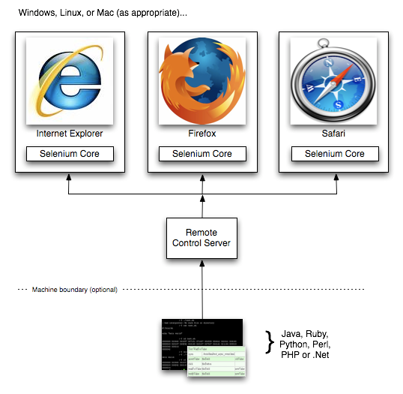
Selenium Server
Запуск/закрытие браузеров Прокси для запросов
Notes:
Selenium Server – это сервер, который позволяет управлять браузером с удалённой машины, по сети. Сначала на той машине, где должен работать браузер, устанавливается и запускается сервер. Затем на другой машине (технически можно и на той же самой, конечно) запускается программа, которая, используя специальный драйвер RemoteWebDriver, соединяется с сервером и отправляет ему команды. Он в свою очередь запускает браузер и выполняет в нём эти команды, используя драйвер, соответствующий этому браузеру

Slide 15
Selenium Grid
Selenium Grid – это кластер, состоящий из нескольких Selenium-серверов. Он предназначен для организации распределённой сети, позволяющей параллельно запускать много браузеров на большом количестве машин. Selenium Grid имеет топологию «звезда», то есть в его составе имеется выделенный сервер, который носит название «хаб» или «коммутатор», а остальные сервера называются «ноды» или «узлы». Сеть может быть гетерогенной, то есть коммутатор и узлы могут работать под управлением разных операционных систем, на них могут быть установлены разные браузеры. Одна из задач Selenium Grid заключается в том, чтобы «подбирать» подходящий узел, когда во время старта браузера указываются требования к нему – тип браузера, версия, операционная система, архитектура процессора и ряд других атрибутов. Ранее Selenium Grid был самостоятельным продуктом. Сейчас физически продукт один – Selenium Server, но у него есть несколько режимов запуска: он может работать как самостоятельный сервер, как коммутатор кластера, либо как узел кластера, это определяется параметрами запуска.

Slide 16
Сценарий обычного скрипта
Открыть страницу
Найти элемент
Произвести манипуляции с элементом
Дождаться выполнения условия
Проверить результат

Slide 17
Основные команды
Действия
Проверки
Ожидания
Поиск
Взаимодействие

Slide 18
Основные команды
driver.get(url) — открытие страницы
driver.findElement(locator) – поиск элемента
driver.findElements(locator) – поиск группы элементов

Slide 19
Поиск элементов
FindElement
Возвращает первый объект типа WebElement, удовлетворяющий условию поиска;
Если не найдено – Exception.
FindElements
Возвращает список объектов;
Не найдено – пустой список.

Slide 20
findElement
By.ID
Поиск элемента по значению атрибута id
Плюсы: если страница правильно сверстана, то самый надежный способ найти элемент
Проблемные места:
Отсутствие идентификаторов
Неуникальные идентификаторы
Автоматически создаваемые идентификаторы
WebElement element = driver.findElement(By.id(“uniqID”));

Slide 21
findElement
By.className
Поиск элемента по значению атрибута class
Плюсы: удобен для поиска однотипных элементов
Проблемные места:
Отсутствие атрибута
Автоматически создаваемые классы
Применение одного класса к разнотипным элементам
WebElement element = driver.findElement(By.className(“top_nav_button”));

Slide 22
findElement
By.tagName
Поиск элемента по имени тэга
Плюсы: удобен для поиска однотипных элементов
Проблемные места:
Сложности с определением уникальных элементов
WebElement element = driver.findElement(By.tagName(“iframe”));

Slide 23
findElement
By.name
Поиск элемента по значению атрибута name
Плюсы: если страница правильно сверстана, то простой способ найти элемент
Проблемные места:
Отсутствие атрибута
Неуникальные значения
Автоматически создаваемые идентификаторы
WebElement element = driver.findElement(By.name(“search”));

Slide 24
findElement
By.linkText
Поиск элемента по видимому тексту ссылки
Плюсы: удобный поиск конкретной ссылки
Проблемные места:
Динамический текст
Ссылки на изображениях
WebElement element = driver.findElement(By.linkText(“Контакты”));

Slide 25
findElement
By.partialLinkText
Поиск элемента по части видимого текста ссылки
Плюсы: удобный поиск ссылки или набора ссылок
Проблемные места:
Те жe
WebElement element = driver.findElement(By.partialLinkText(“справочник”));

Slide 26
findElement
By.cssSelector
Поиск элемента по CSS-селекторам
Плюсы: сравнительно надежный способ поиска элемента
Проблемные места:
Различная реализация в браузерах
Сложные CSS-селекторы
Отсутствие вменяемых селекторов
WebElement element = driver.findElement(By.cssSelector(“#top div.nav_link”));

Slide 27
findElement
By.xpath
Поиск элемента по его положению в DOM
Плюсы: универсальность
Проблемные места:
Сложная структура страницы
AJAX, динамические элементы
Браузерозависимость: WebDriver использует встроенные методы браузера для поиска элемента
WebElement element = driver.findElement(By.xpath(“//input”));

Slide 28
findElement
JavaScript
Поиск элемента с помощью JavaScript (JQuery)
Плюсы: мощный инструмент
Проблемные места:
Высокая сложность
WebElement element = (WebElement) ((JavascriptExecutor)driver).executeScript("return $('.nav_link')[0]");

Slide 29
Работа с элементами
WebElement element = driver.getElement(By.id(“search”));
element.click() – клик левой кнопкой мыши по элементу
Ссылки
Кнопки
Элементы списков
И прочие объекты, по которым можно кликнуть
element.sendKeys(“text”) – ввод текста
Input type=text
Textarea
element.submit() – отправка формы
NoSuchElementException, если элемент не является частью формы

Slide 30
Работа с элементами
Элемент формы SELECT
Select select = new Select(driver.findElement(By.tagName("select")));
select.deselectAll();
select.selectByVisibleText(“VSTU");

Slide 31
Явные и неявные ожидания
Explicit Waits (явные ожидания)
Возникновение определенных условий в течение указанного периода времени
Либо исключение, либо WebElement
Implicit Waits (неявные ожидания)
WebDriver опрашивает DOM в течение конкретного периода времени при поиске элементов.
Устанавливается один раз для всего срока существования объекта WebDriver

Slide 32
Явные ожидания
WebDriver driver = new FirefoxDriver();
driver.get(url);
WebElement element = (new WebDriverWait(driver, 10)) .until(ExpectedConditions.presenceOfElementLocated(By.id(“search")));
Или:
WebDriverWait wait = new WebDriverWait(driver, 10);
WebElement element = wait.until(ExpectedConditions.elementToBeClickable(By.id(“search")));

Slide 33
Неявные ожидания
WebDriver driver = new FirefoxDriver();
driver.manage().timeouts().implicitlyWait(10, TimeUnit.SECONDS);
driver.get(url);
WebElement element = driver.findElement(By.id(“search"));

